Slide 1

2010年3月无线SWE鉴定试题
C/C++_3级
2010年3月

Slide 2

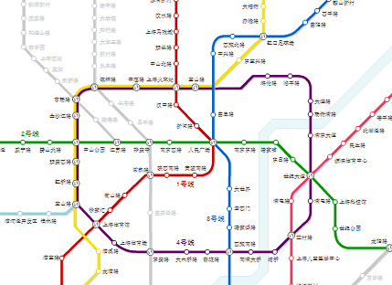
背景概述
城市的地铁网络由多条线路组成
每条线路上有多个车站，线路自身没有交叉点
线路间交叉或重叠时，共用车站，在这些车站上可相互换乘
每条线路都是双向行车
线路有两种：I形线和O形线
  I形线有两个端点，乘客在端点处只能乘坐开往另外一端的地铁，在非端点处则有两个方向可选择。（如图中8号线）
  O形线所有车站形成环，没有端点，乘客在任一站都有两个方向可选择。（如图中4号线）

Slide 3
功能需求
在地铁网络中任选一站为起点，任选另一站为终点，中途可换乘，要求输出
1）最短路线长度：从起点到终点经过的最少站数（站数计算不含起点，含终点）
2）最短路线：满足最短路线长度要求的所有路线（可能有多条路线，每条路线从起点到终点顺序输出途经的所有站点，包括起点和终点）
完成功能1和功能2满分100。

Slide 4
附加题（有兴趣者选做）
3）最优路线：换乘次数最少的最短路线（可能有多条路线）[本题20分，不计入总分，以附加分方式体现，比如“90+15”]

Slide 5
输入说明
地铁网络中的每一个站点用一个唯一的ID标识，ID是一个32位正整数；
一次输入一条线路，线路表示为一个站点ID数组；
  例如{2, 3, 6, 9, 10}，表示这是一条I形线，2和10为两端，数组元素顺序和从一端到另一端途经站点的顺序一致；
  例如{1, 3, 6, 7, 4, 1}，首尾站点一样，表示这是一条O形线，数组元素顺序和从站点1出发按某方向绕行一圈途经站点的顺序一致；
两条线路中出现了相同站点（如上面的3、6），表示两条线路在这些站点可相互换乘。

Slide 6
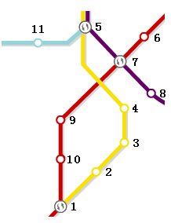
示例
某城市的地铁信息，如图
Line1：{1,2,3,4,5};
Line2：{1,10,9,7,6};
Line3：{5,7,8};
Line4：{11,5};
从起点站1到终点站11
1）最短路线长度是5
2）最短路线有2条，分别是{1, 2, 3, 4,5,11}和{1,10,9,7,5,11}
3）最优路线有1条：{1, 2, 3, 4,5,11} （换乘一次）

Slide 7
请实现如下接口（一）：
说明：所有接口相互独立，没有调用顺序的要求（所谓“调用顺序”是例如：必须先调用2，再调用3，才能保证3的功能正确）
(1) AddLine
Description
增加某条地铁线路
Prototype
void AddLine(unsigned int LineNo, unsigned int StationNum ,unsigned int *pStationArray)；
Input Param
LineNo 地铁线路号；
StationNum 该条地铁线中的站点数目，由调用者保证不小于2；
pStationArray 该条地铁线的所有站点信息，pStationArray指向的存储空间在函数外会被释 放，请自行申请存储空间；
Output Param
无
Return Value
无

Slide 8
请实现如下接口（二）：
(2) CalcMinPathLen
Description
计算从起点站到终点站的最短路线长度
Prototype
int CalcMinPathLen(unsigned int SrcStation, unsigned int DesStation)；
Input Param
SrcStation 起点站；
DesStation 终点站；
Output Param
无
Return Value
起点站到终点站的最短路线长度
-1：任何出错情况（包括路线不存在、站点不存在、起点和终点重叠等等）

Slide 9
请实现如下接口（三）：
(3) SearchMinPathes
Description
输出从起点站到终点站的最短路线
Prototype
int SearchMinPathes(unsigned int SrcStation, unsigned int DesStation, unsigned int* pPathNum, unsigned int* pPathLen,unsigned int **ppPathes);
Input Param
SrcStation 起点站；
DesStation 终点站；
Output Param
pPathNum 最短路线条数;
pPathLen 最短路线长度;
ppPathes 存储最短路线的内存地址，内存格式见下图,内存空间在本函数内申请，调用者释放；
Return Value
0：成功
-1：任何出错情况（包括路线不存在、站点不存在、起点和终点重叠等等）
内存地址
*ppPathes
最短路线1
（*pPathNum）条路线
*ppPathes+*pPathLen
最短路线2

Slide 10
请实现如下接口（四）：
(4) SearchBestPathes（附加题）
Description
输出从起点站到终点站的最优路线
Prototype
int SearchBestPathes(unsigned int SrcStation,unsigned int DesStation,unsigned int *pPathNum, unsigned int* pPathLen,unsigned int** ppPathes);
Input Param
SrcStation 起点站；
DesStation 终点站；
Output Param
pPathNum 最优路线条数;
pPathLen 最短路线长度;
ppPathes 存储最短路线的内存地址，内存格式见下图,内存空间在本函数内申请，调用者释放；
Return Value
0：成功
-1：任何出错情况（包括路线不存在、站点不存在、起点和终点重叠等等）
内存地址
*ppPathes
最短路线1
（*pPathNum）条路线
*ppPathes+*pPathLen
最短路线2

Slide 11
请实现如下接口（五）：
(5) Clear
Description
清空所有的线路信息
Prototype
void Clear();
Input Param
无
Output Param
无
Return Value
无

Slide 12
算法提示（一）
说明：提示的并不是本题的唯一算法，考生可根据情况自行选择是否采用。
1）最短路线长度算法提示
step1: 找到从起点出发，前进一站能到达的所有车站，记为SET1，若终点已包含在SET1中，则最短路线长度为1。
step2：对SET1中所有车站，找到前进一站能到达的所有车站，记为SET2，若终点已包含在SET2中，则最短路线长度为2。
...以此类推...
stepn：对SETn-1中所有车站，找到前进一站能到达的所有车站，记为SETn，若终点已包含在SETn中，则最短路线长度为n。

Slide 13
算法提示（二）
2）最短路线算法提示
最短路线长度算法在遍历过程中未记录路径信息，需要增加用作记录的数据结构设
计，该数据结构在最短路线长度的计算过程中生成。
3）最优路线算法提示
在求出最短路线的基础上，对每一条路线计算换乘最小次数，从所有路线方案中
选择最优解。

Slide 14
测试用例编写
提供cppunit的测试框架，VC测试工程中提供了测试样例，请大家参考具体工程：
Reference
Header File : #include "CExampleTest.h"
Source File : “CExampleTest.cpp”
Description : 测试用例声明在“CExampleTest.h”中
测试用例实现在“CExampleTest.cpp”
测试框架只为方便员工自行测试而提供, 不对测试代码评分
完备的测试不限于工程中的测试样例, 请根据需求, 自行添加测试用例

Slide 15
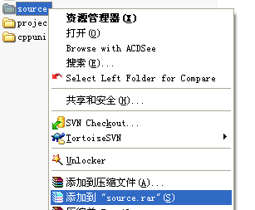
提交要求
考生完成答题后，把工程中的source目录直接打包成source.rar，在考试系统中提交。请自行保证完成的所有源文件以及头文件都在source目录中。
特别提醒：请按照规定提交交付件，如有违反规定，导致答题卷无法被分拣，总分扣5分。只可提交一次，凡提交多次的以第一次提交为准！

Slide 16
Less time
Higher quality
Lower cost
Thank You
www.huawei.com
无线软件架构与设计部和您一起努力！

